Slide 1
Chapter05 레이아웃 익히기(2)
안윤애
yeahn@ut.ac.kr
Notes:
제목

Slide 2
01 레이아웃의 개요
02 리니어레이아웃
03 기타 레이아웃

Slide 3
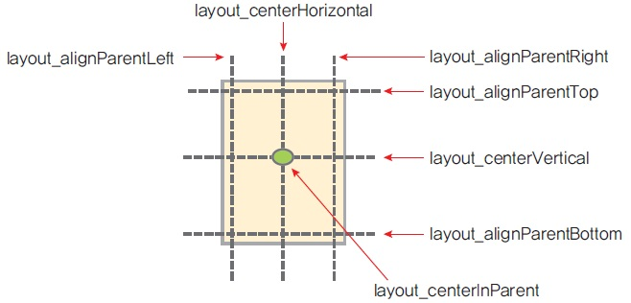
3. 기타 레이아웃 ▶ 렐러티브레이아웃
렐러티브 레이아웃(상대 레이아웃)
렐러티브레이아웃은 레이아웃 내부에 포함된 위젯들을 상대적인 위치로 배치
렐러티브레이아웃의 상하좌우에 배치

Slide 4
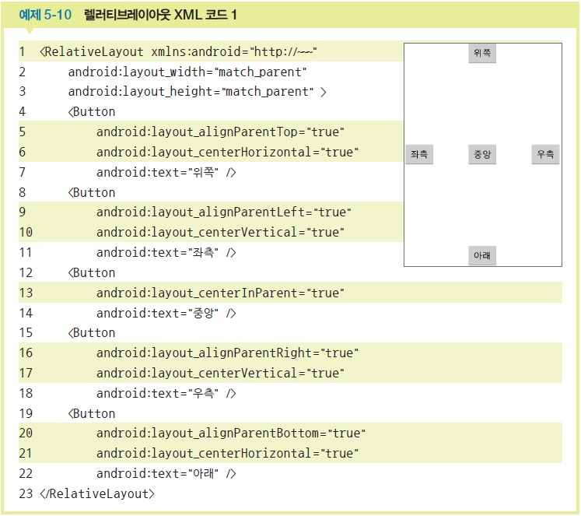

Slide 5
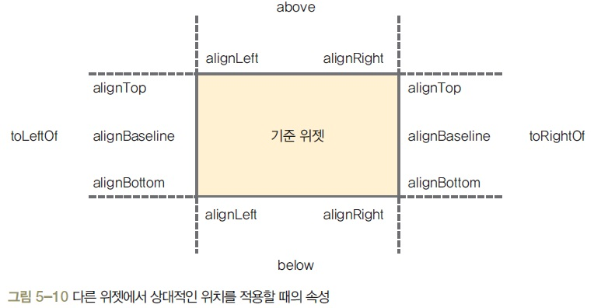
3. 기타 레이아웃 ▶ 렐러티브레이아웃
다른 위젯의 상대 위치에 배치
각 속성의 값은 다른 위젯의 id를 지정
“@+id/기준 위젯의 아이디”와 같은 형식으로 사용
간략하게 표현하기 위해
속성 이름의 layout_은 생략

Slide 6
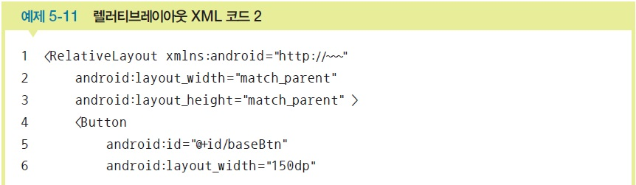
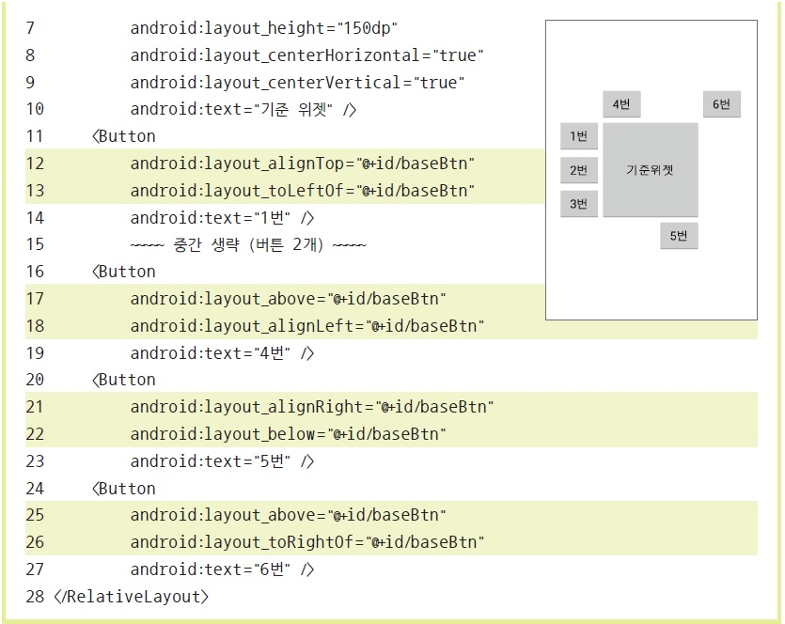
3. 기타 레이아웃 ▶ 렐러티브레이아웃

Slide 7
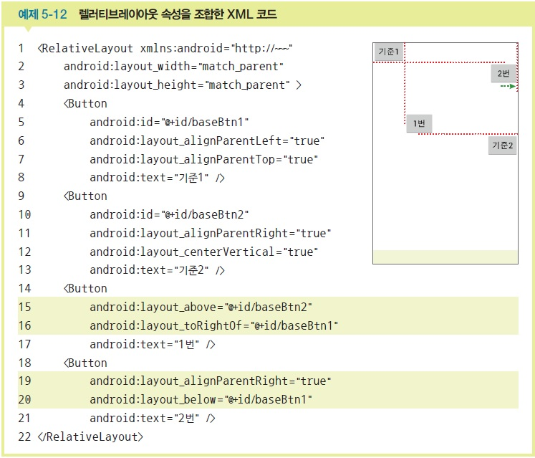
3. 기타 레이아웃 ▶ 렐러티브레이아웃

Slide 8
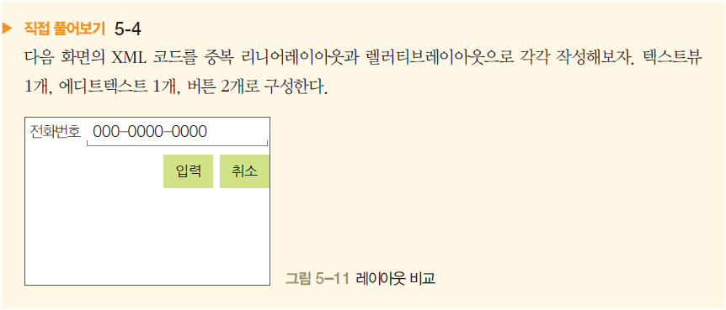
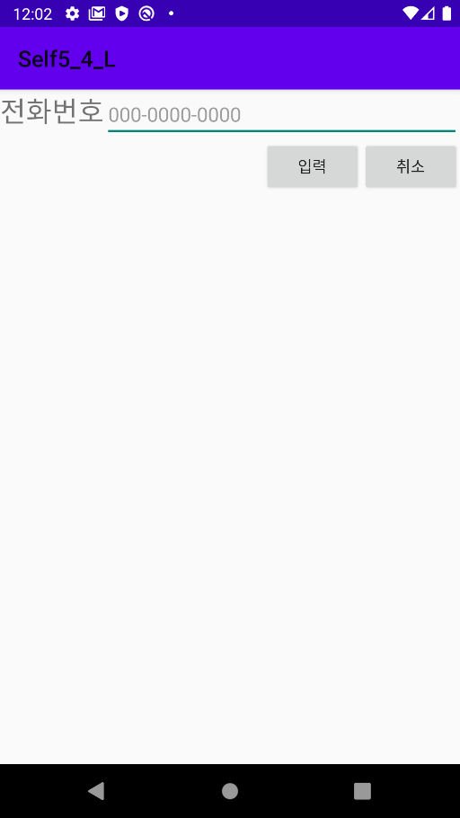
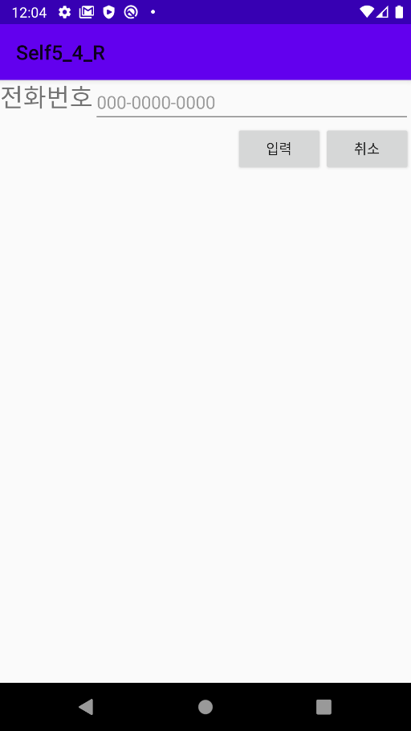
3. 기타 레이아웃 ▶ 렐러티브레이아웃

Slide 9
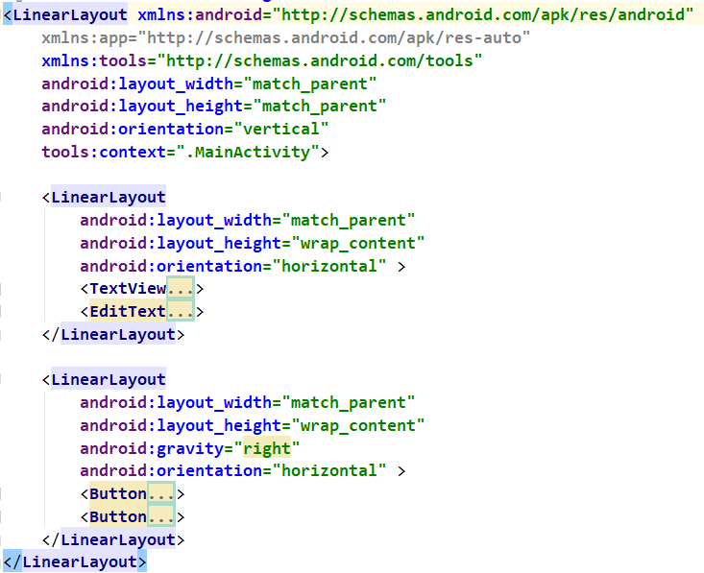
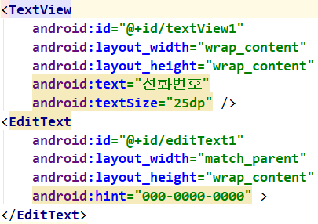
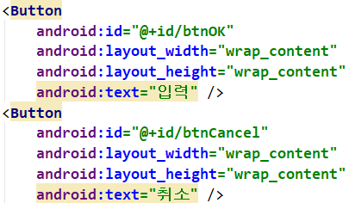
“Self5_4_L”: LinearLayout

Slide 10
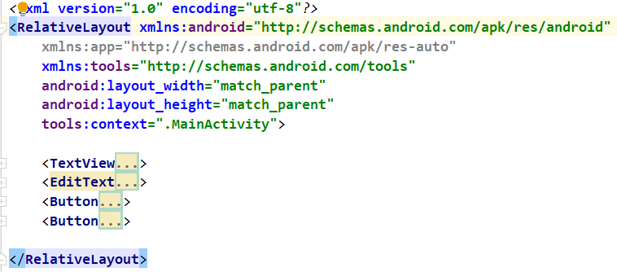
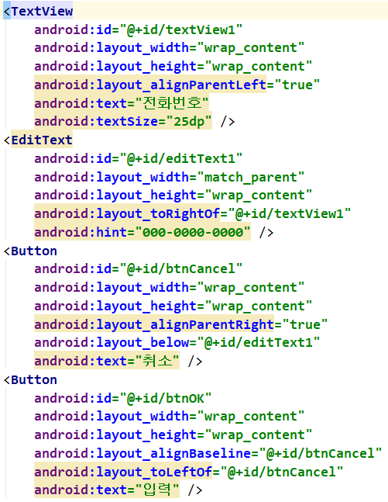

“Self5_4_R”: RelativeLayout

Slide 11
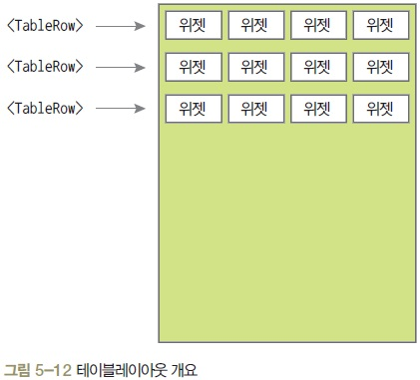
3. 기타 레이아웃 ▶ 테이블레이아웃
테이블레이아웃(TableLayout)
주로 위젯을 표 형태로 배치할 때 사용
<TableRow>와 함께 사용되는데 <TableRow>의 개수가 바로 행의 개수가 됨
열의 개수는 <TableRow> 안에 포함된 위젯의 수로 결정

Slide 12
3. 기타 레이아웃 ▶ 테이블레이아웃
테이블레이아웃의 속성
자식 뷰에서 사용
layout_column : 자식뷰가 위치할 컬럼의 index 값(0,1,2, …)
layout_span : 자식뷰가 차지할 셀의 수
부모 뷰에서 사용
stretchColumns : 지정된 열의 폭을 늘리라는 의미
stretchColumns = “*” : 각 셀을 같은 크기로 확장, 전체 화면이 꽉 차는 효과

Slide 13
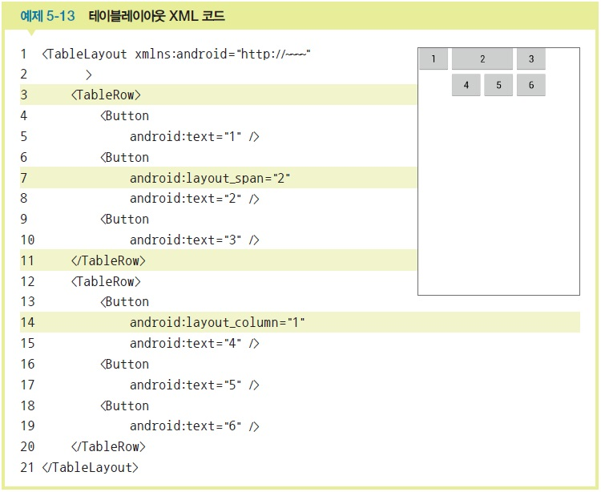
3. 기타 레이아웃 ▶ 테이블레이아웃

Slide 14
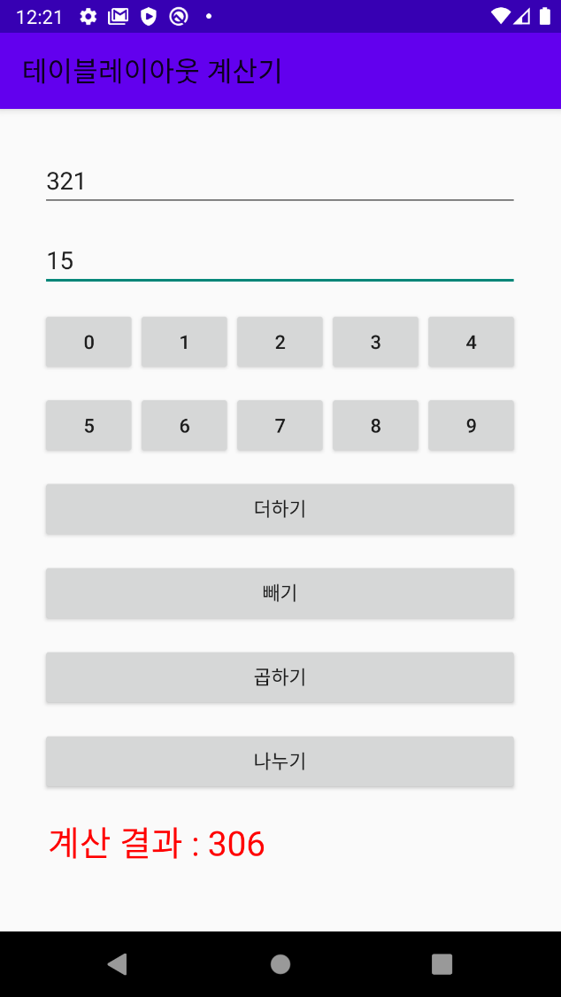
3. 기타 레이아웃 ▶ 테이블레이아웃
안드로이드 프로젝트 생성 : “Project5_2”
화면 디자인 및 편집
TableLayout 1개, TableRow 9개로 구성
에디트텍스트 2개, 숫자 버튼 10개, 연산 버튼 4개, 텍스트뷰 1개를 생성
연산 버튼 위젯에는 layout_margin을 적절히 지정
결과를 보여줄 TextView : 빨간색, 글자 크기는 25dp

Slide 15
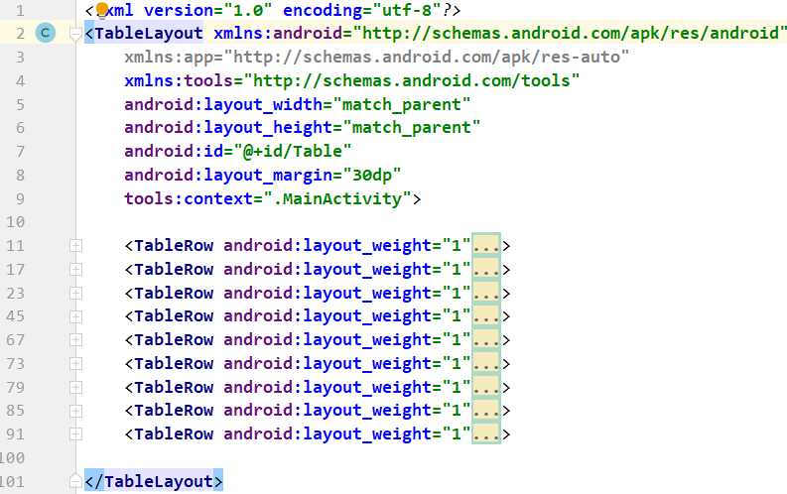
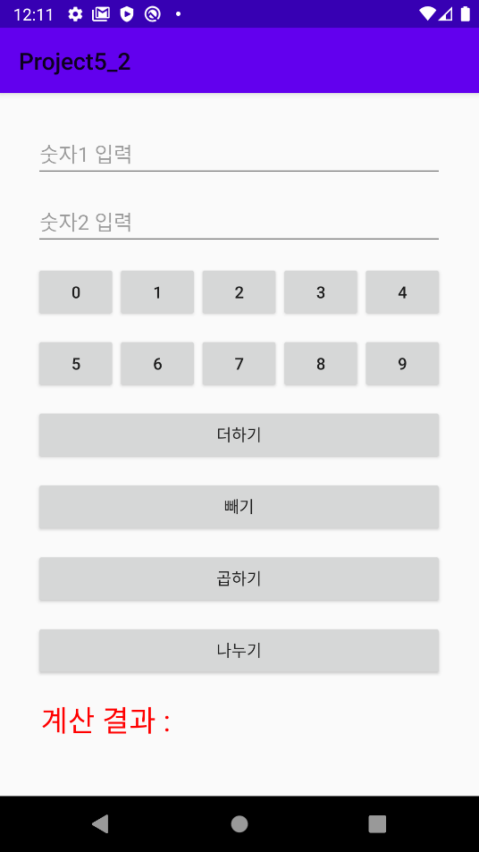
“Project5_2”: XML 소스(1/3)

Slide 16
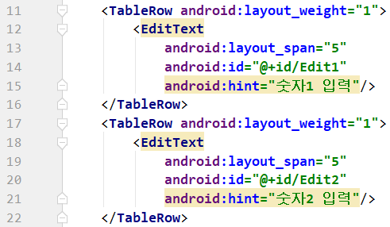
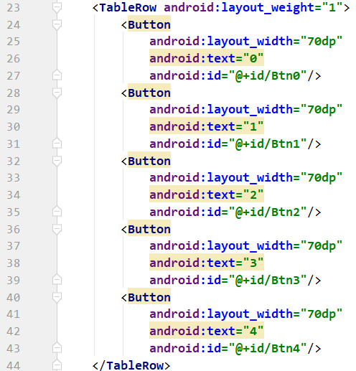
“Project5_2”: XML 소스(2/3)

Slide 17

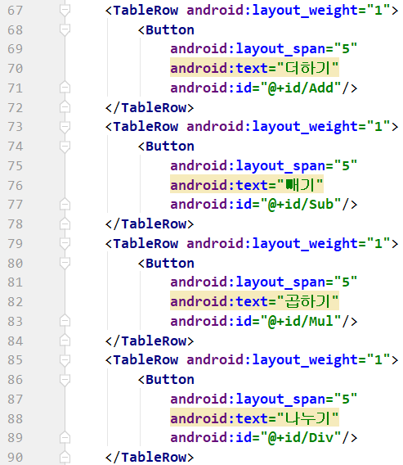
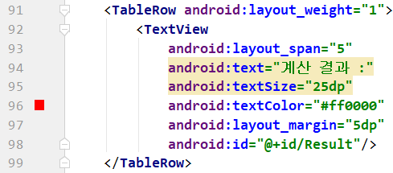
“Project5_2”: XML 소스(3/3)

Slide 18
Java 코드 작성 및 수정
전역변수 선언
숫자 버튼을 제외한 7개 위젯에 대응할 위젯변수 7개
사용자가 입력할 2개의 숫자를 저장할 문자열 변수 2개
계산 결과를 저장할 정수 변수 1개
10개 숫자 버튼을 저장할 버튼 배열
10개 버튼의 id를 저장할 정수형 배열
증가 값으로 사용할 정수 변수

Slide 19
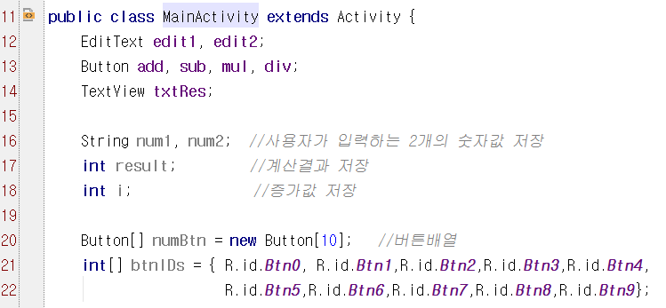
“ Project5_2”: Java 소스(1/4)

Slide 20
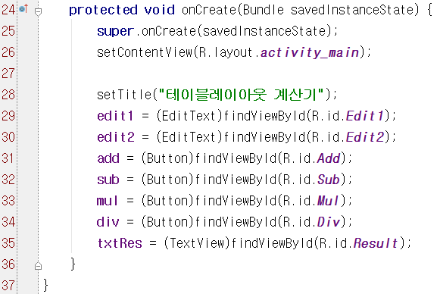
“ Project5_2”: Java 소스(2/4)

Slide 21
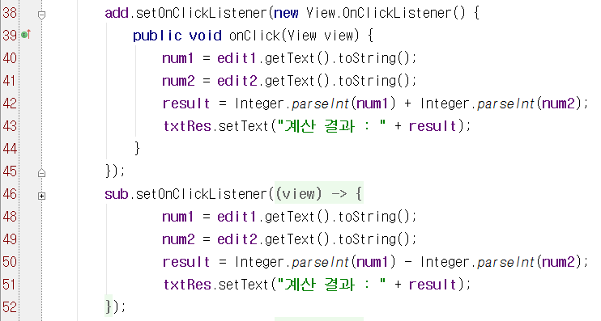
“ Project5_2”: Java 소스(3/4)
add, sub, mul, div 이벤트 작성하기

Slide 22
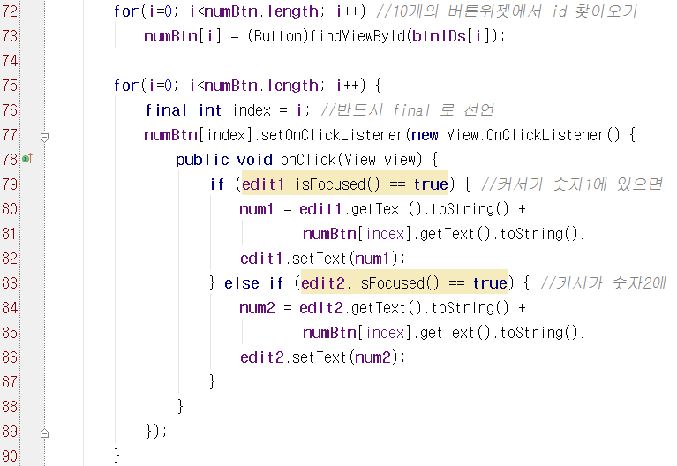
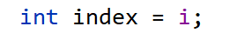
“ Project5_2”: Java 소스(4/4)
버튼 10개의
이벤트를
반복문으로…

Slide 23
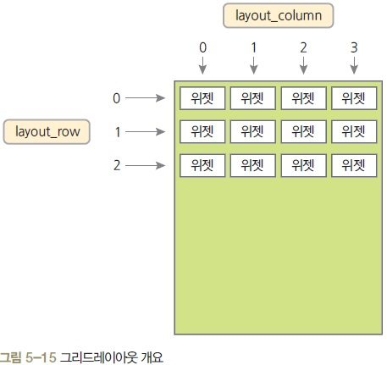
3. 기타 레이아웃 ▶ 그리드레이아웃
그리드레이아웃(GridLayout)
테이블레이아웃처럼 위젯을 표 형태로 배치할 때 사용하지만 좀 더 직관적
ex) 2행 3열 (인덱스가 0부터 시작) - layout_row 속성 : 1 / layout_column 속성 : 2

Slide 24
3. 기타 레이아웃 ▶ 그리드레이아웃
그리드레이아웃(GridLayout)의 속성
<GridLayout> 자체에 자주 사용되는 속성
rowCount : 행 개수
columnCount : 열의 수
orientation : 그리드를 수평 방향을 우선할지, 수직 방향을 우선할지를 결정
그리드레이아웃 안에 포함될 위젯에서 자주 사용되는 속성
layout_row : 자신이 위치할 행 번호(0번부터 시작)
layout_column : 자신이 위치할 열 번호(0번부터 시작)
layout_rowSpan : 행을 지정된 수만큼 확장
layout_columnSpan : 열을 지정된 수만큼 확장
layout_gravity : 주로 fill, fill_vertical, fill_horizontal 등으로 지정 행 또는 열 확장시, 위젯을 확장된 셀에 꽉 채우는 효과를 냄

Slide 25
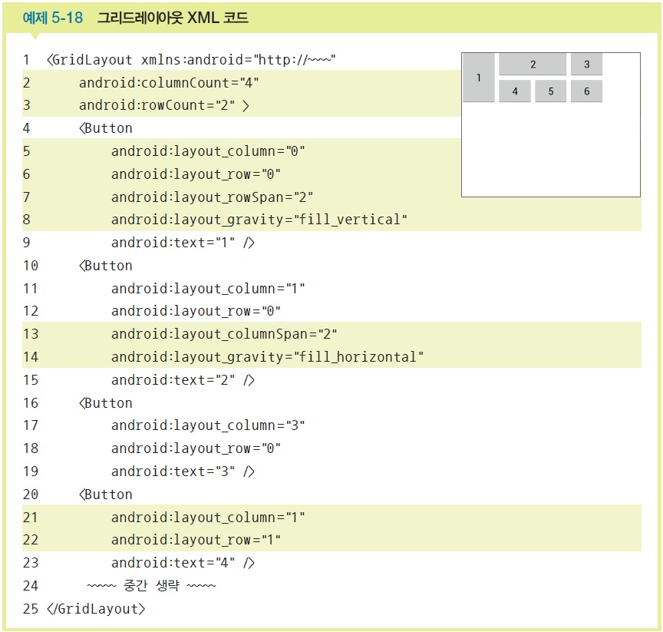
3. 기타 레이아웃 ▶ 그리드레이아웃

Slide 26
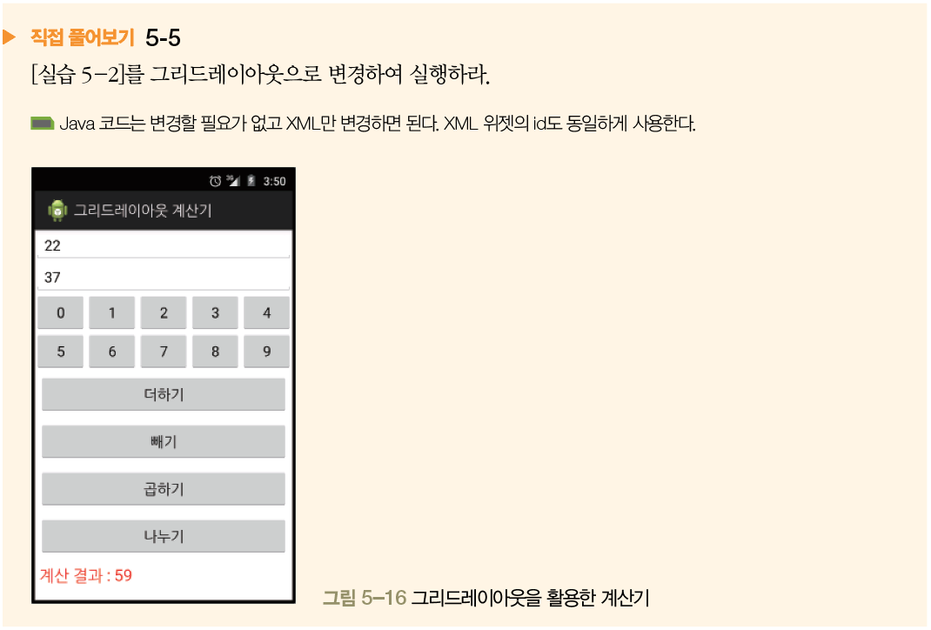
3. 기타 레이아웃 ▶ 그리드레이아웃

Slide 27
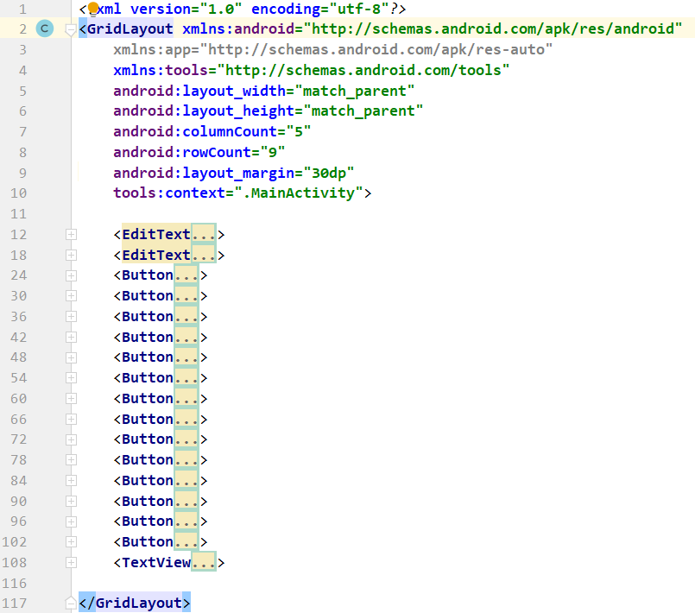
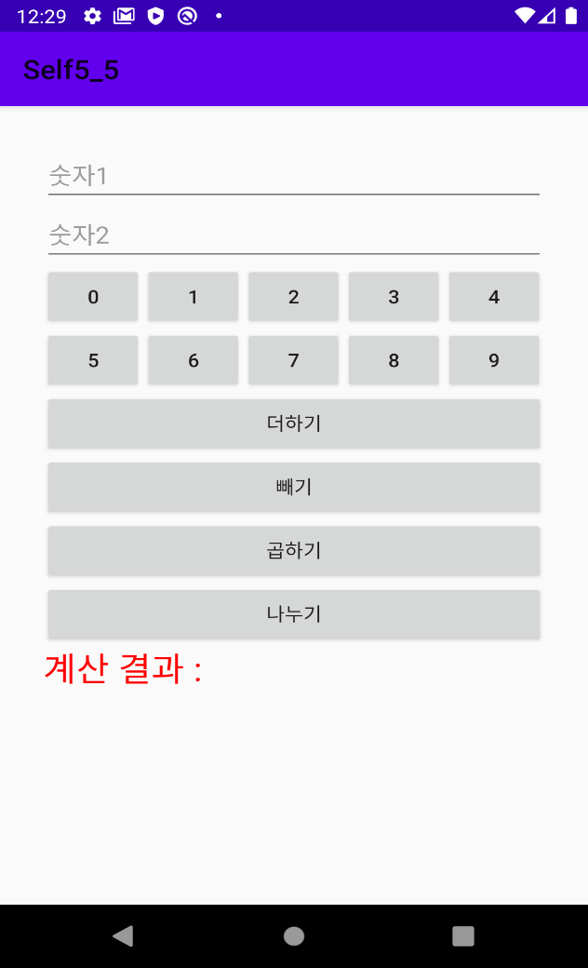
“Self5_5”: XML 소스(1/2)

Slide 28
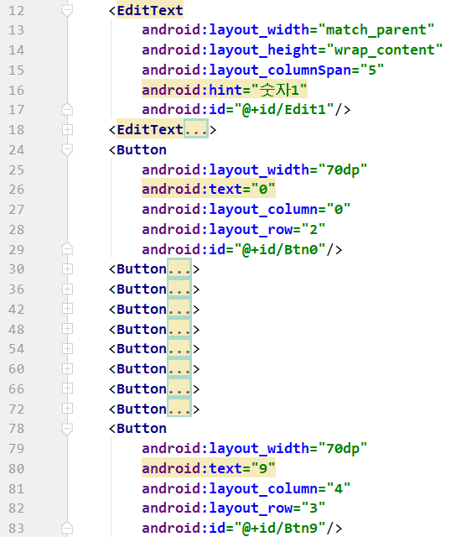
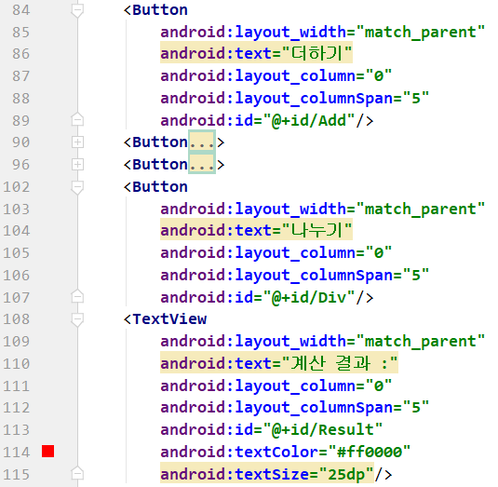
“Self5_5”: XML 소스(2/2)

Slide 29

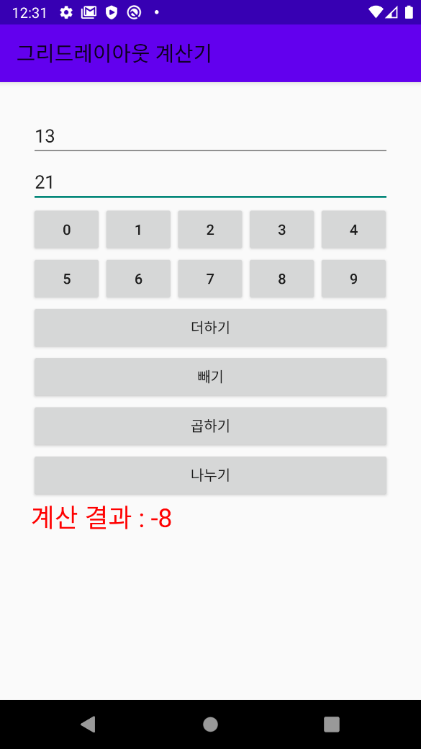
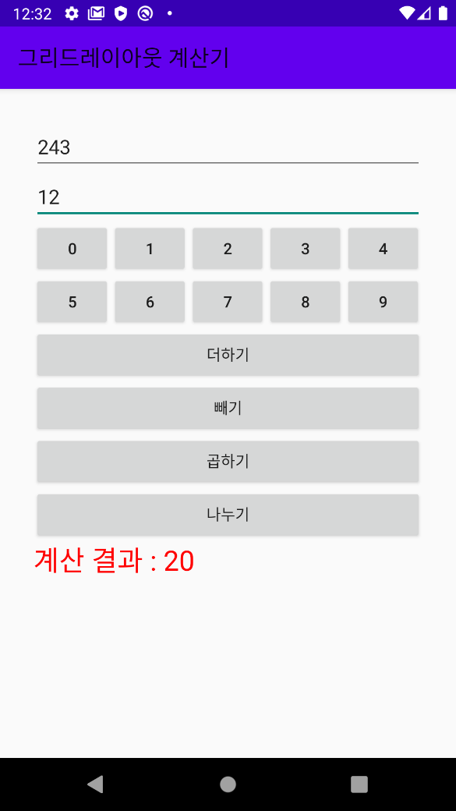
“Self5_5”: Java 작성 및 실행 ➔ 각자 복습하기

Slide 30
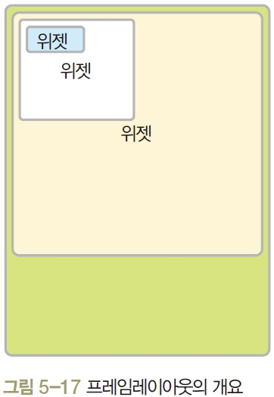
3. 기타 레이아웃 ▶ 프레임레이아웃
프레임레이아웃(FrameLayout)
단순히 레이아웃 내의 위젯을 왼쪽 상단부터 겹쳐서 출력
프레임레이아웃 자체로 사용하기보다는 탭 위젯 등과 혼용해서 사용할 때 유용

Slide 31
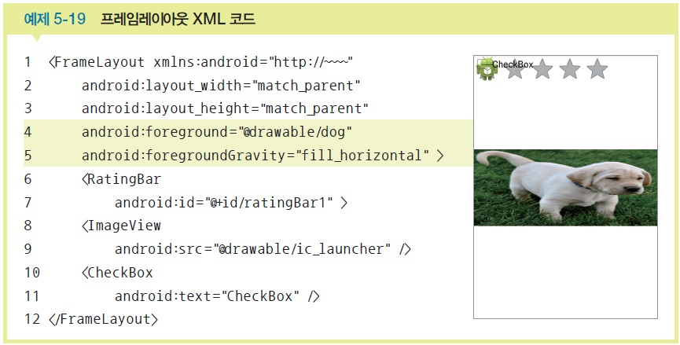
3. 기타 레이아웃 ▶ 프레임레이아웃
프레임레이아웃(FrameLayout)의 속성
foreground : 프레임레이아웃의 전경 이미지를 지정
foregroundGravity : 전경 이미지의 위치를 지정

Slide 32
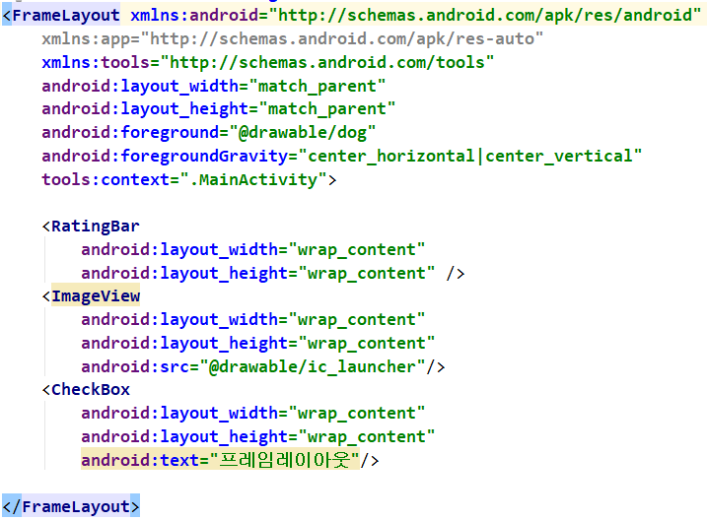
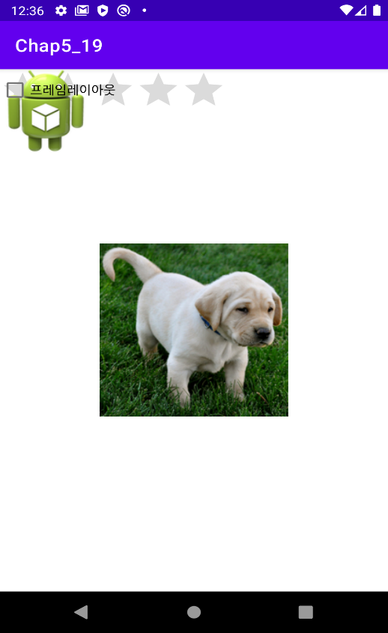
프레임레이아웃 예제1 : “Chap5_19”

Slide 33
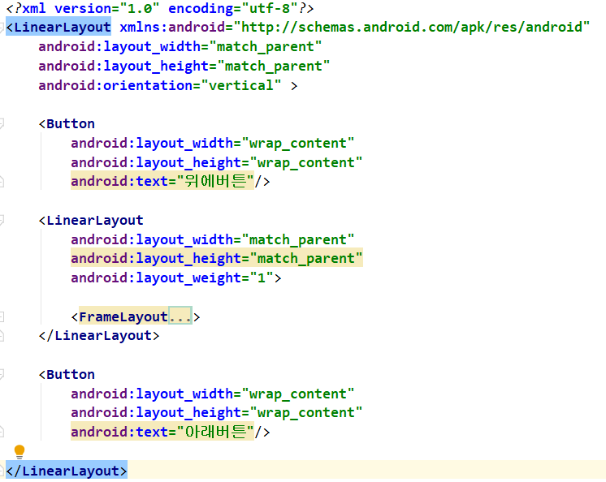
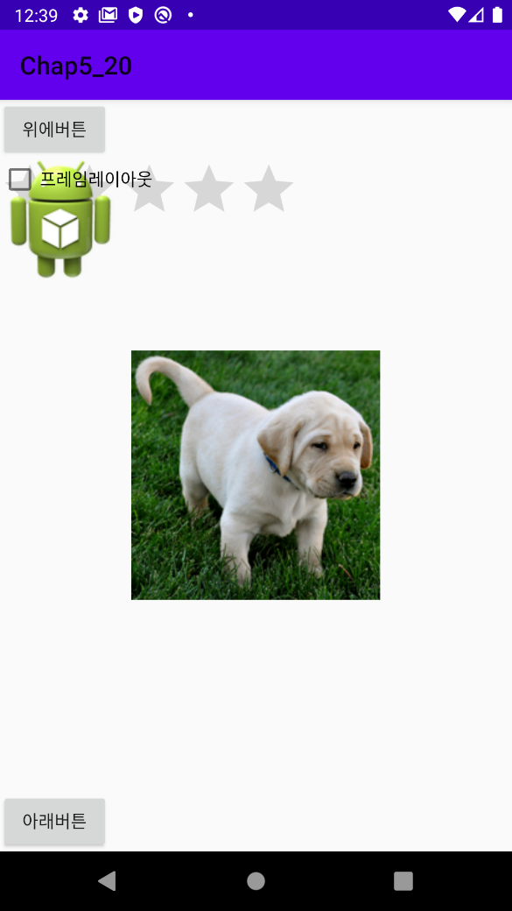
프레임레이아웃 예제2 :“Chap5_20”
“Chap5_19”
소스

